Slide 1
Раздольненская МБОУ СОШ № 19
Орнитология:
Редкие виды птиц
Новосибирской области
Учитель начальных классов: Баулина Н.И.

Slide 2
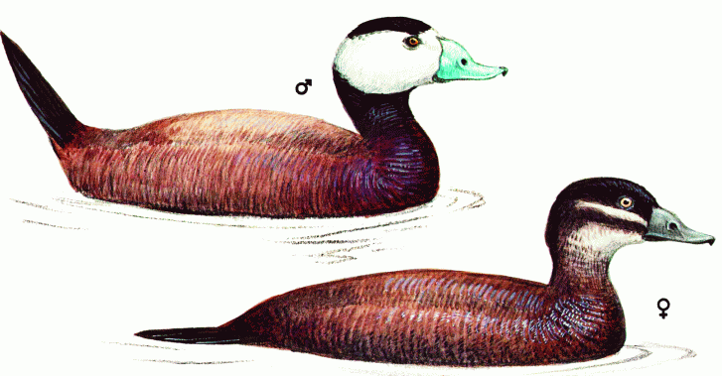
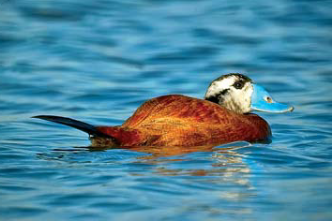
САВКА - небольшая утка
(Oxyura leucocephala)
Савка размером с ворону, а яйца её—размером с гусиные.
Плавает с поднятым вверх хвостом.
Почти всё время проводит на воде и на берег не выходит; летает редко и неохотно.
Питается водными беспозвоночными и растениями, ныряя за ними на дно водоёма.
Савка в России находится под угрозой исчезновения, внесена в Красные книги разного уровня.
Основными местами гнездования этой
птицы являются Бурлинские, Баганские и Карасукские озёра, Чаны, окрестности Кулунднинского озера и озёра у с. Угловское.

Slide 3
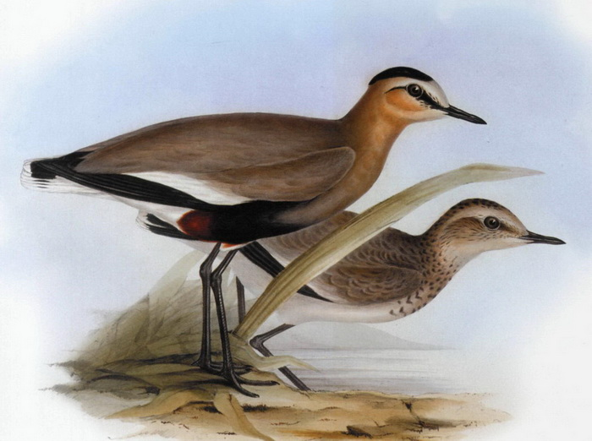
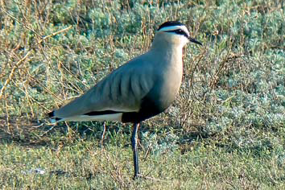
КРЕЧЁТКА – редкий степной кулик
(Chettusia gregaria)
Гнездование кречётки отмечается в Новосибирской области у с. Троицкое Карасукского района.
Питается кречётка различными насекомыми, в том числе саранчовыми, очень вредными для сельского хозяйства.
Занесена в международную
Красную книгу.
Кречётка самоотверженно защищает гнездо и птенцов от наземных и воздушных хищников. С резкими криками пикирует она на ворон, грачей, собак и даже человека.
Молодые и взрослые птицы объединяются в стаи и кочуют по степи.

Slide 4
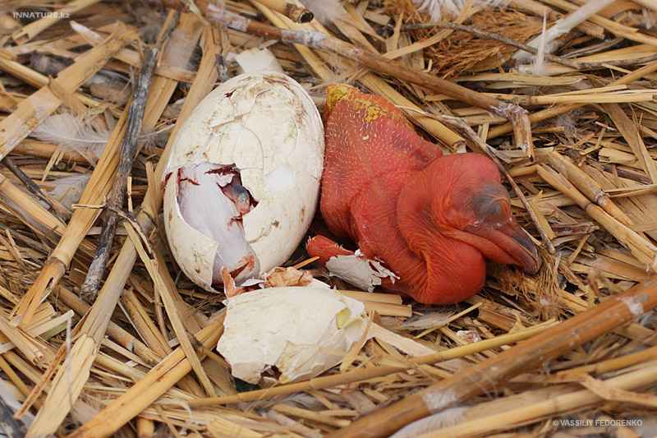
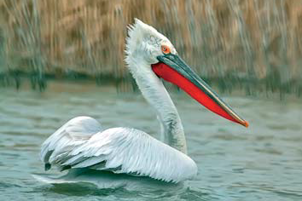
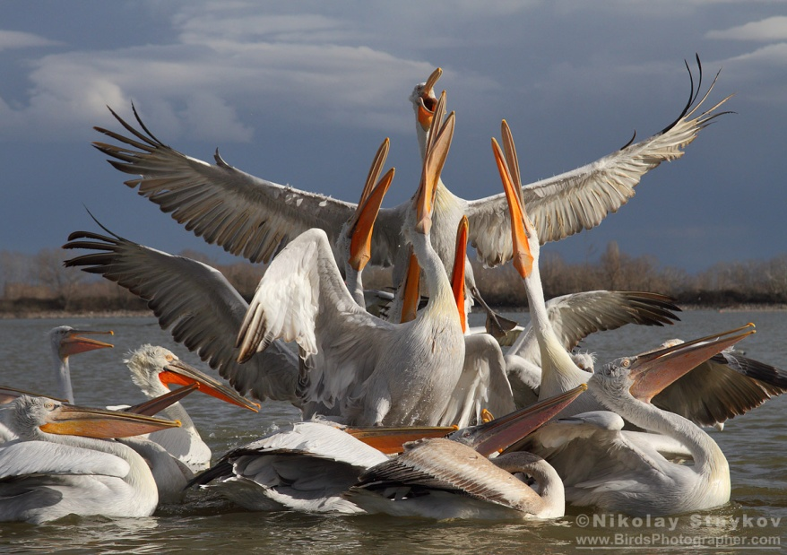
Внесён в международную Красную книгу в Красную книгу России и в региональные Красные книги.
КУДРЯВЫЙ ПЕЛИКАН
(Pelecanus crispus)
Одна из самых крупных птиц нашей страны - некоторые особи достигают веса в 10-12
кг размах крыльев может быть более 3-х метров.
Гнездится пеликан на крупных водоёмах степной и пустынной зоны с обширными зарослями тростника. Пеликан питается
только рыбой, съедая за день около 1 кг.
Места гнездования кудрявого пеликана является заказник Южный в Карасукском районе, болота Замаранка и Надыр, Баганские озёра, на Кулундинском озере.

Slide 5
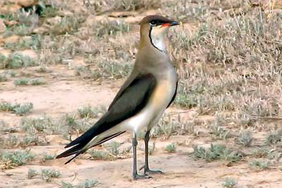
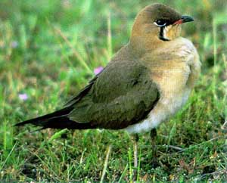
СТЕПНАЯ ТИРКУШКА - небольшой кулик, который внешне больше напоминает ласточку или крачку.
(Glareola nordmanni)
Этот редкий вид занесен в международную Красную книгу и Красную книгу России.
Питается различными насекомыми, которых ловит на лету.
В прошлом степная тиркушка была весьма обычным обитателем окрестностей многих водоёмов в степной зоне Новосибирской области и Алтайского края. Сейчас
встречается в небольшом числе лишь у отдельных водоёмов из группы Карасукских озёр на Кулундинском озере и у некоторых других.

Slide 6
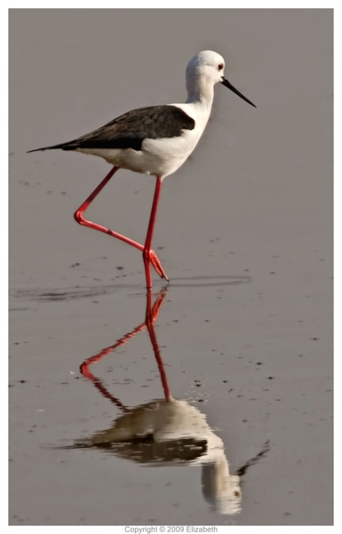
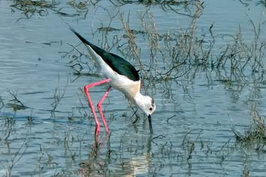
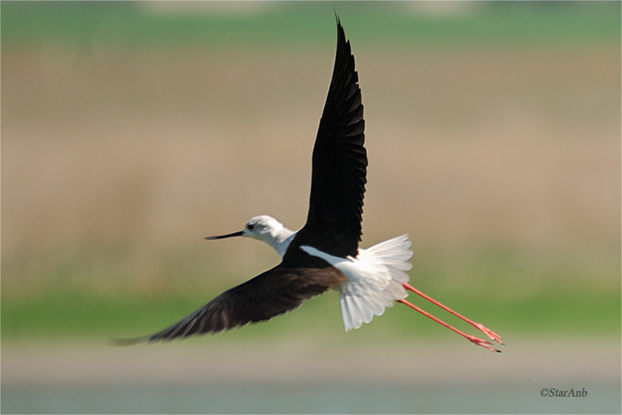
ХОДУЛОЧНИК - это крупный внешне весьма своеобразный кулик с очень длинными красными ногами, за которые он и получил своё название.
(Himantopus himantopus)
В Сибири этот вид гнездится
в степной и лесостепной
зонах вблизи разнообразных водоёмов, обычно совместно
с другими куликами.
На гнездовой колонии
ходулочники очень
беспокойные
и крикливые птицы.
Они заранее вылетают к
нарушителю их спокойствия - будь то ворона, собака или человек.
Эта редкая птица страдает от нарушения мест обитания (осушения водоёмов, перевыпаса скота вокруг них). При частом беспокойстве человеком гнёзда нередко разоряются различными хищниками, воронами, чайками, собаками.
Ходулочник включён в Красную книгу России Красные книги Новосибирской области и Алтайского края.

Slide 7
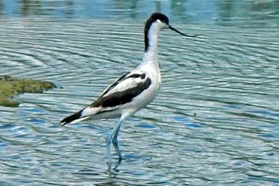
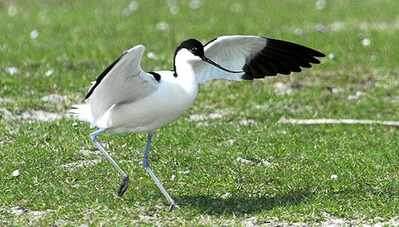
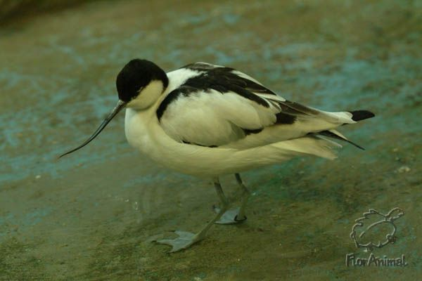
ШИЛОКЛЮВКА - разновидность кулика.
(Recurvirostra avosetta)
Этот редкий вид включён в Красную книгу России Красные книги Новосибирской области и Алтайского Края.
Шилоклювка обладает исключительно своеобразной внешностью - очень длинные голубые ноги и длинный чёрный клюв, загнутый вверх за который она и получила
своё название.
Шилоклювка хорошо плавает благодаря перепонкам на лапах.
Питается эта птица разнообразными водными беспозвоночными. При этом
она опускает голову и забавно водит ей из стороны в сторону собирая корм с поверхности воды.

Slide 8
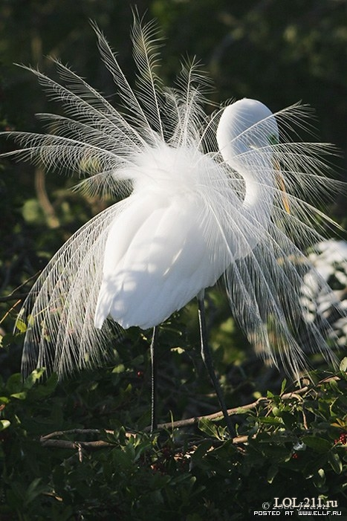
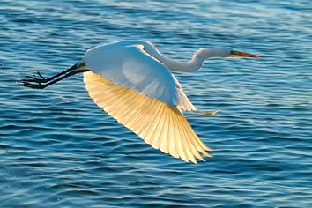
БОЛЬШАЯ БЕЛАЯ ЦАПЛЯ
(Egretta alba)
Удивительно красивая белоснежная птица — живёт на солоноватых и пресных
водоёмах с обширными зарослями тростника.
Питается белая цапля разнообразными водными беспозвоночными (насекомые, моллюски, ракообразные), мелкой рыбой, лягушками.
Цапля способна подолгу замирать на одном месте выжидая добычу.
Численность белой цапли понемногу растёт и она постепенно распространилась на север до Чанов хотя встречается на небольшом числе водоёмов.
Большая белая цапля это регионально редкий вид внесённый в Красные книги Новосибирской области и Алтайского края.

Slide 9
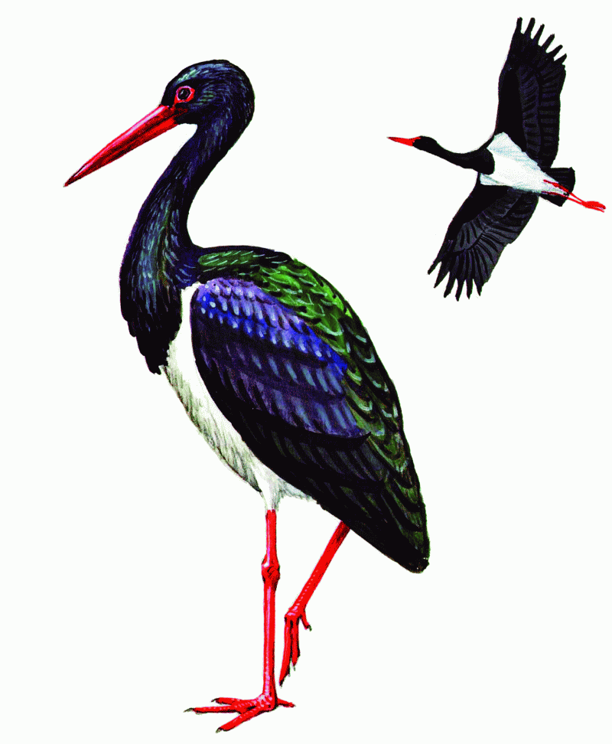
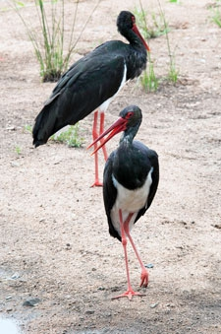
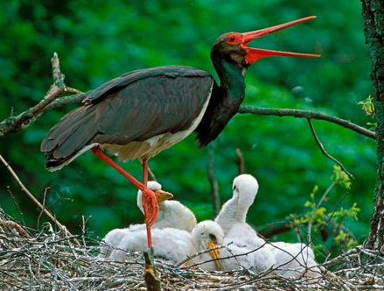
ЧЕРНЫЙ АИСТ
Аист имеет длинную шею и ноги, длинный острый клюв. Вес птицы около 3 кг, длина каждого крыла в среднем 97 см, размах крыльев
до 190 см.
(Ciconia nigra)
Обитают они в заросших старых лесах, в предгорьях, преимущественно у водоемов, подальше от людских поселений.
Черные аисты питаются рыбой, лягушками, ящерицами, мелкими змеями, грызунами, крупными насекомыми, моллюсками. За пищей птицы летают довольно далеко. Птенцов родители кормят 4-5 раз в день. Черный аист — одна из самых редких птиц в мире.

Slide 10
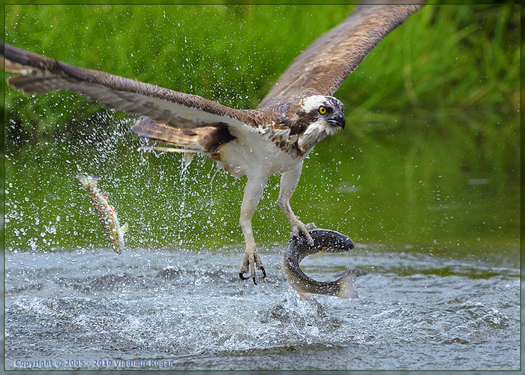
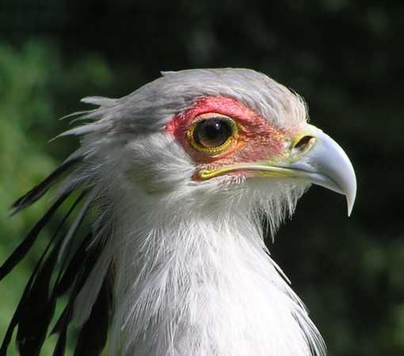
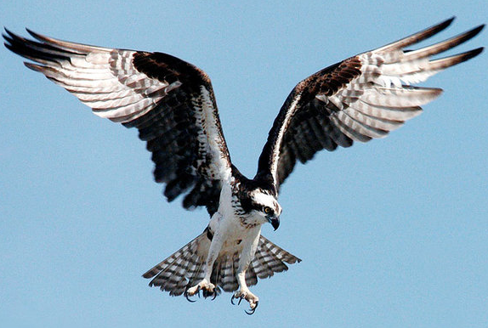
СКОПА
Скопа – крупный и уникальный хищник, поскольку она представляет собой единственный вид в данном семействе. Природа наделила ее особенной способностью – охотиться за рыбой, которая является единственной пищей скоп. Поэтому скопы обитают в основном рядом с водоемами.
(Pandion haliaetus)
Места обитания р. Чека (Кыштовский район),
Р. Тартас, оз. Убинское, оз. Чаны.
Занесена в Красную книгу России.

Slide 11
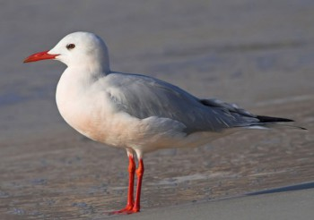
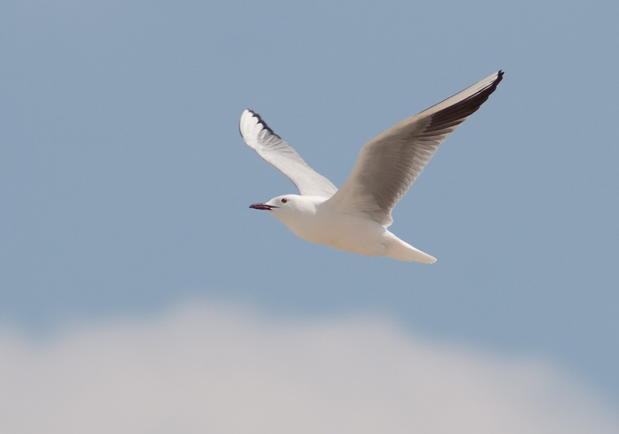
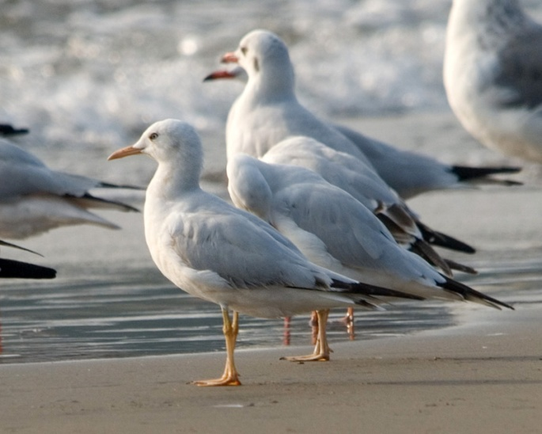
Морской голубок
(Larus genei)
- белая чайка среднего размера.
Занесен в Красную книгу НСО.
Голубки держались среди озёрных чаек и выделялись окраской клюва и головы.
Гнездится в мелководном заливе левого берега
Новосибирского водохранилища выше плотины ГЭС.
Питается водными животными, в основном мелкая рыба и ракообразные.

Slide 12
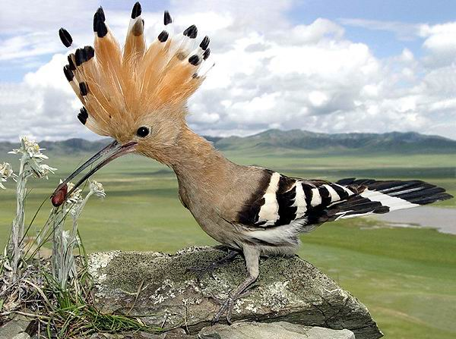
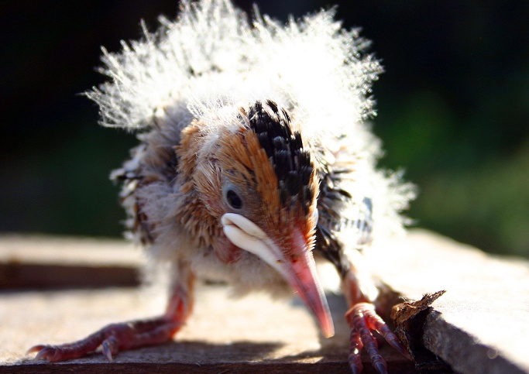
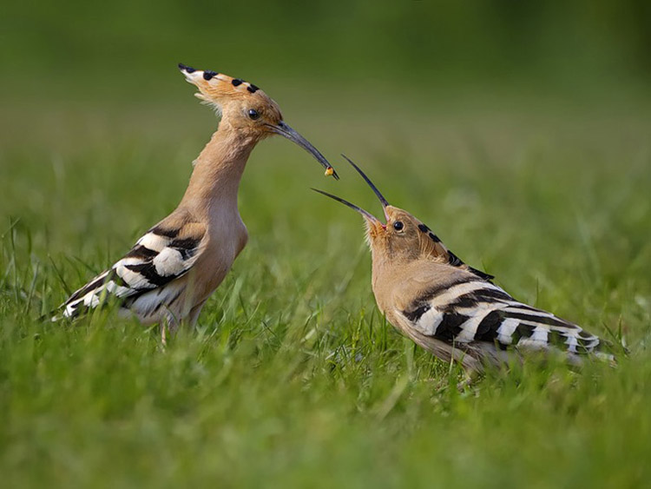
Удод
(Upupa epops)
Небольшая птица длиной до 28 см и весом около 70 г.
Питаются удоды насекомыми и их личинками.
Пойманную добычу удоды подбрасывают вверх, ловят клювом на лету и только потом глотают.
Занесен в Красную книгу НСО.
Удоды известны людям с давних времен, упоминание об этих птицах можно найти в арабском фольклоре и на страницах Библии (удод считался символом царя Соломона).

Slide 13
Список литературы
1. Сохранение редких видов птиц и мест их обитания, Информационное пособие для школьников, Томск 2010.
2. Красная книга Новосибирской области, http://www.balatsky.ru/NSO/2008_redbook.htm

